Slide 1
BÀI GIẢNG ĐIỆN TỬ
Chủ đề: Gia đình
Tìm hiểu về
Gia đình của bé
Giáo viên: Nguyễn Thị Nga

Slide 2
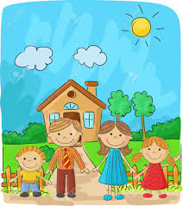
Vận động theo nhạc
( Cả nhà thương nhau)

Slide 3

Các bạn hãy kể về các thành viên trong gia đình của mình?

Slide 4
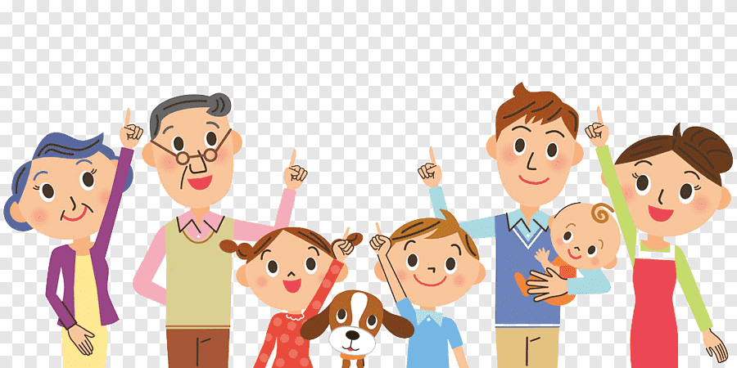
Các thành viên trong gia đình:
Bố
Bà
Ông
Mẹ
Anh
Chị
Em bé

Slide 5
Kể tên các thành viên trong gia đình?
Đặc điểm của các thành viên trong gia đình
Công việc của các thành viên trong
gia đình?
Sở thích của các thành viên trong gia đình?

Slide 6
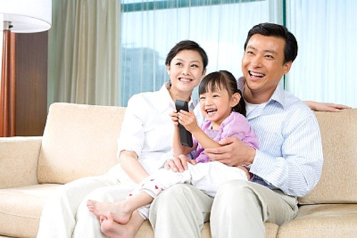
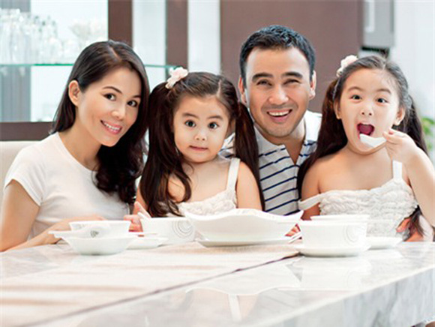
Gia đình ít con

Slide 7
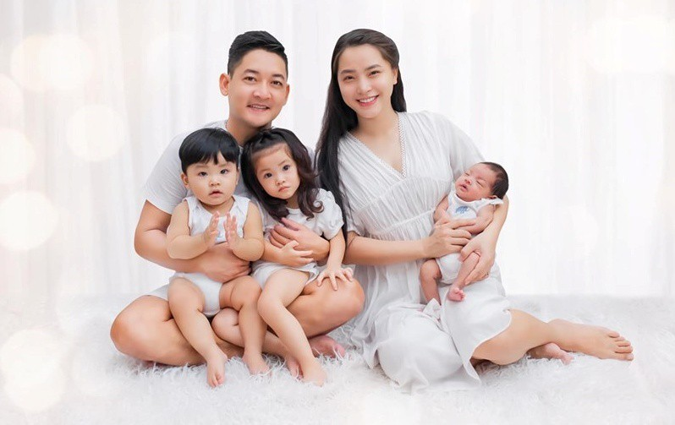
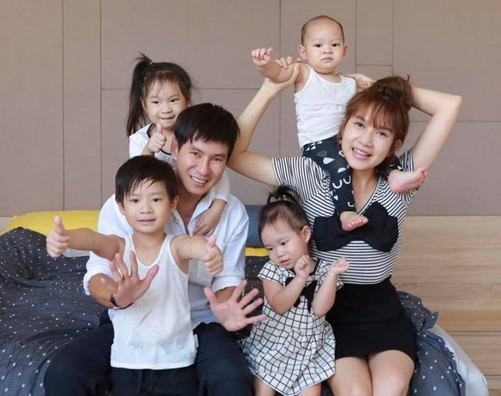
Gia đình đông con

Slide 8
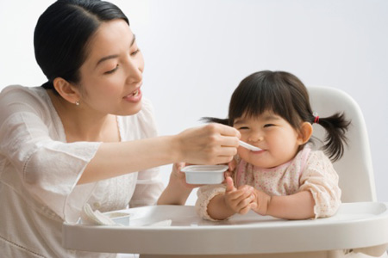
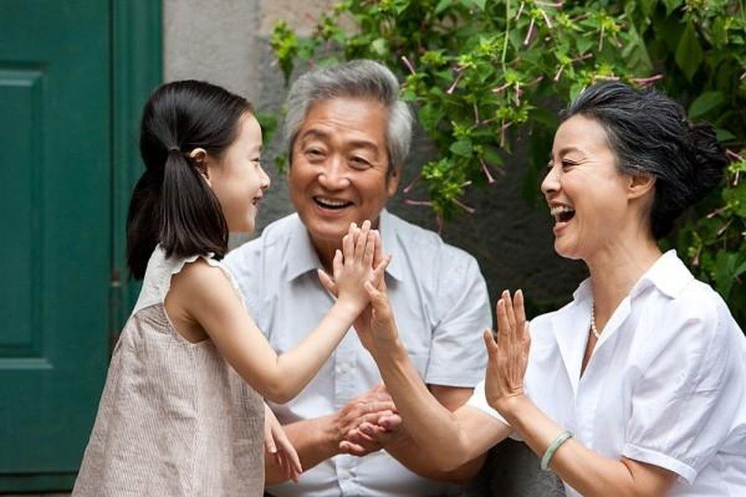
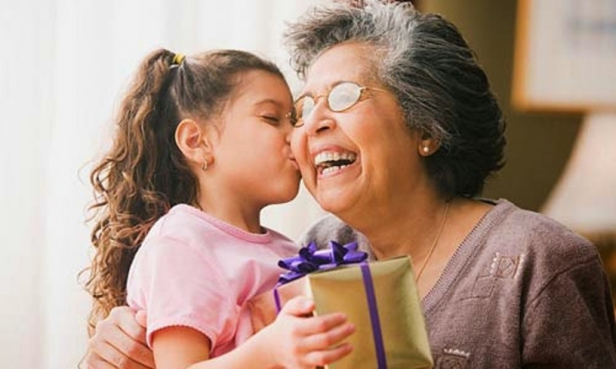
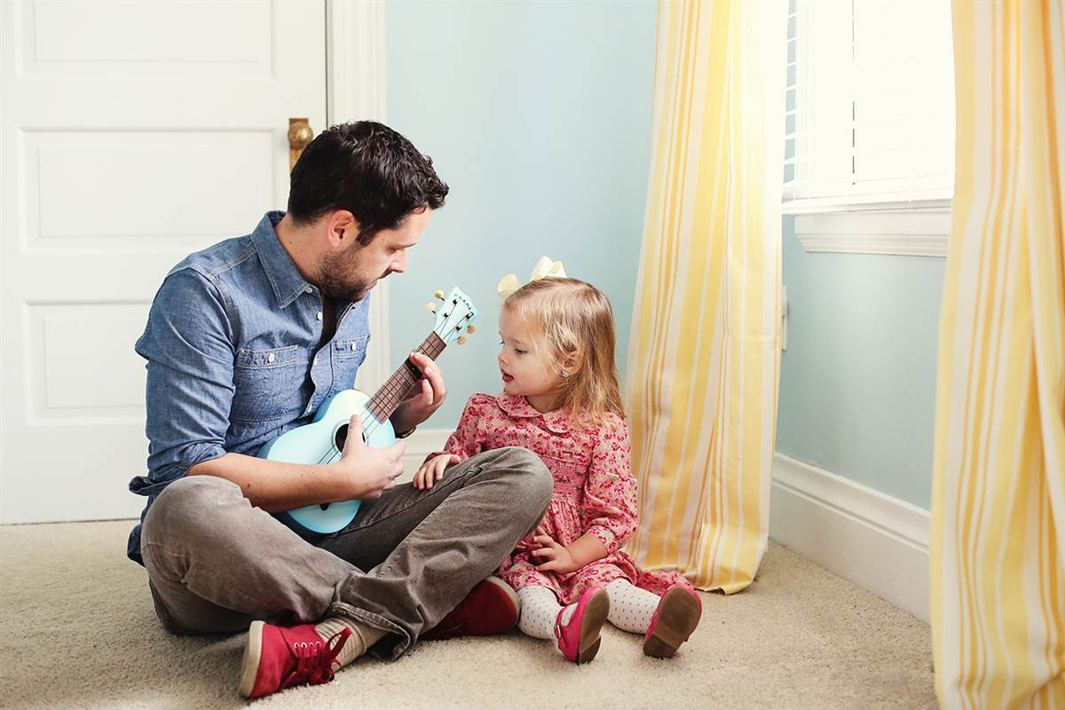
Tình cảm gia đình

